Slide 1
МЕЖДУНАРОДНЫЙ ФЕСТИВАЛЬ РОБОТОТЕХНИКИ «РОБОФИНИСТ»
Создание роботов для сортировки радиоактивных отходов
АУ УР «Региональный центр информатизации и оценки качества образования»
Номинация: Свободная творческая категория
(младшая возрастная категория)
Команда «Учёные – экологи»:
Главатских Влад
Кабаков Сергей
Кошкин Яша
Руководитель проекта: Янчурина Г.Д. педагог дополнительного образования

Slide 2
Цель проекта:
Создание роботизированной системы для сортировки радиоактивных отходов с помощью конструкторов LEGO Education WeDo

Slide 3
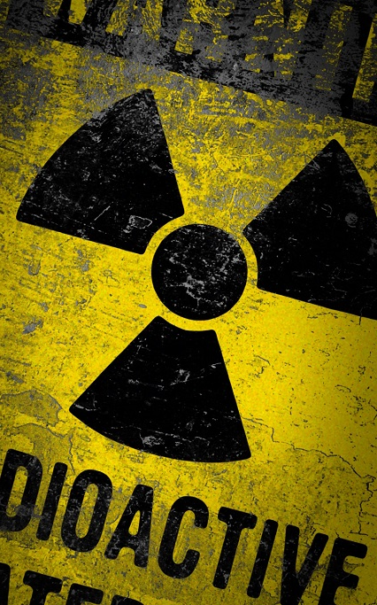
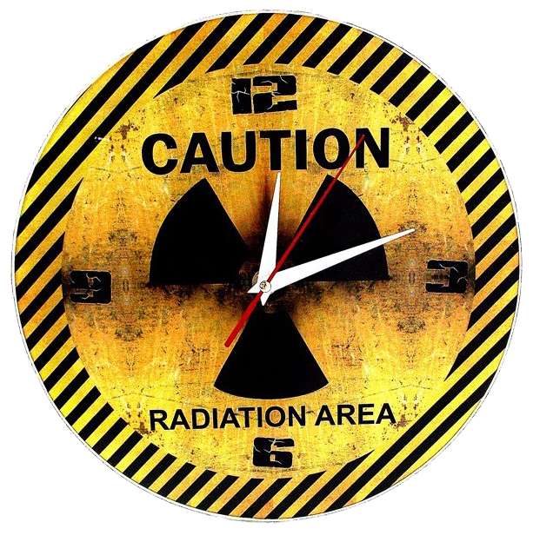
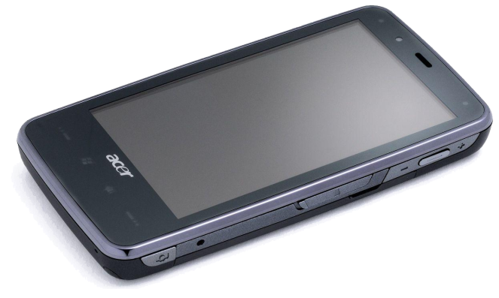
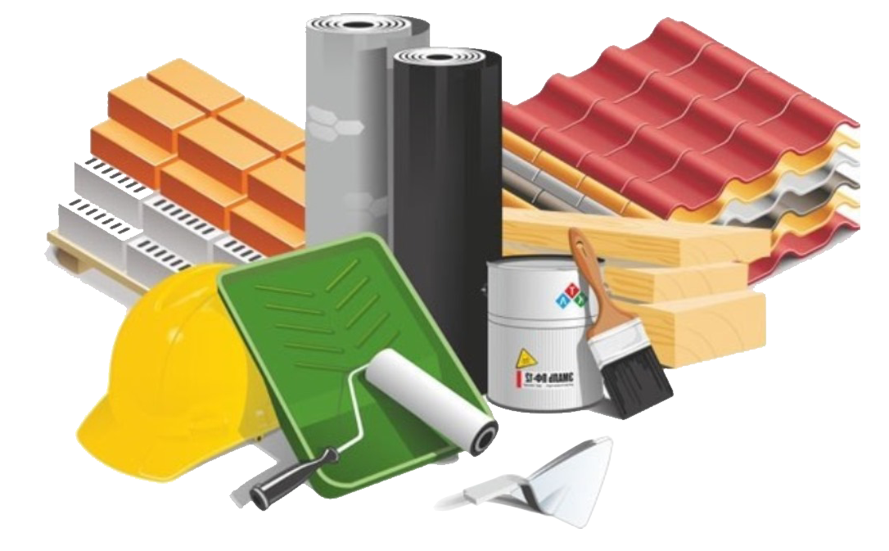
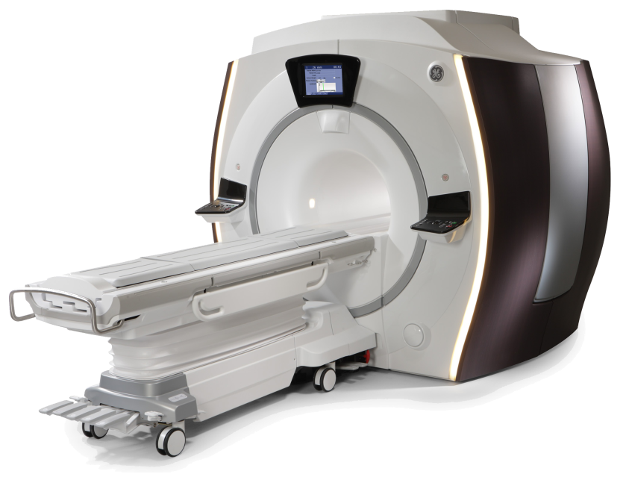
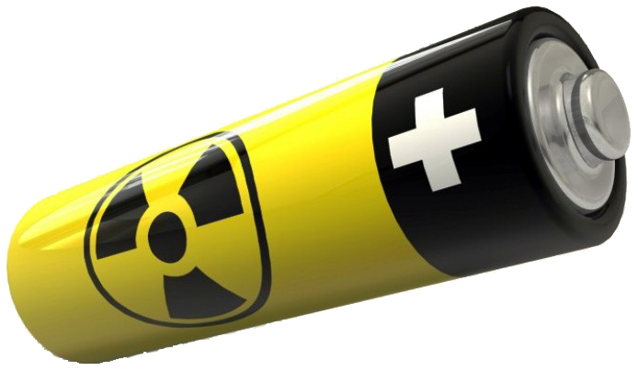
Радиация в ТБО
Notes:
В процессе развития атомных технологий, всё больше и больше будут востребованы устройства, являющиеся радиоактивными. В настоящее время радиация содержится в привычных нам вещах, например, в строительных материалах, медицинском оборудовании, в телевизорах, мониторах и бытовой технике.

Slide 4

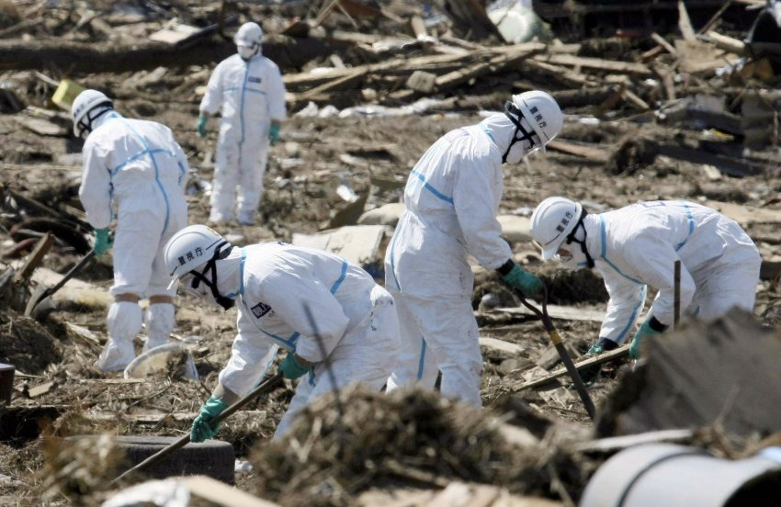
Текущее состояние сортировки мусора
Notes:
При утилизации твердых бытовых отходов, на заводах по переработке мусора очень сложно учесть мусор, содержащий вредный радиационный фон, который обнаруживается специальными датчиками при подъезде мусоровоза к заводу, мусор всё равно вывозится на свалку. Радиация на свалке отравляет почву, заражает грунтовые воды, которые попадают в реки и водохранилища, а затем используются животными и человеком для различных целей. А всем известно, что радиация вызывает у человека серьёзные смертельные болезни.

Slide 5

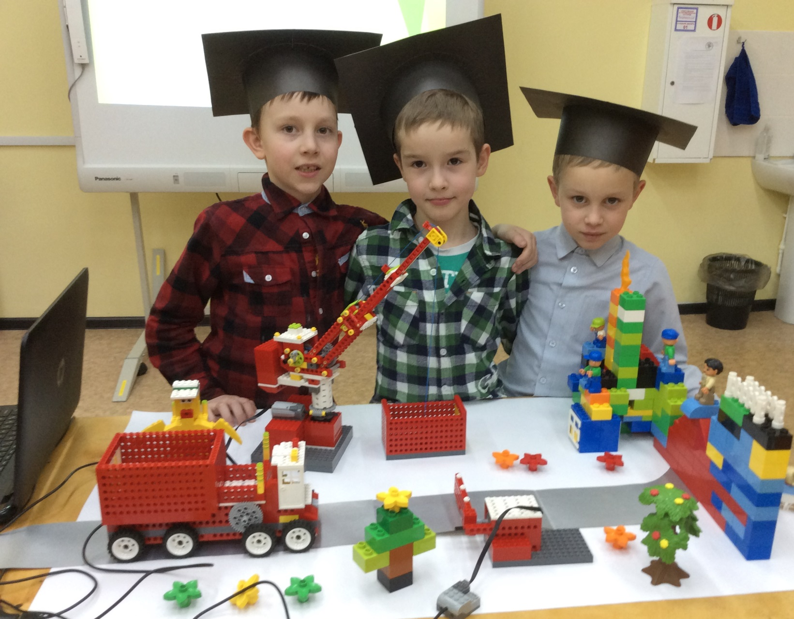
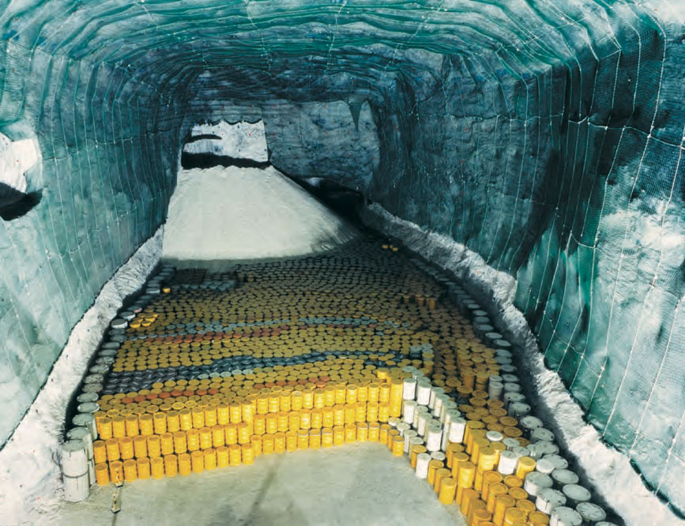
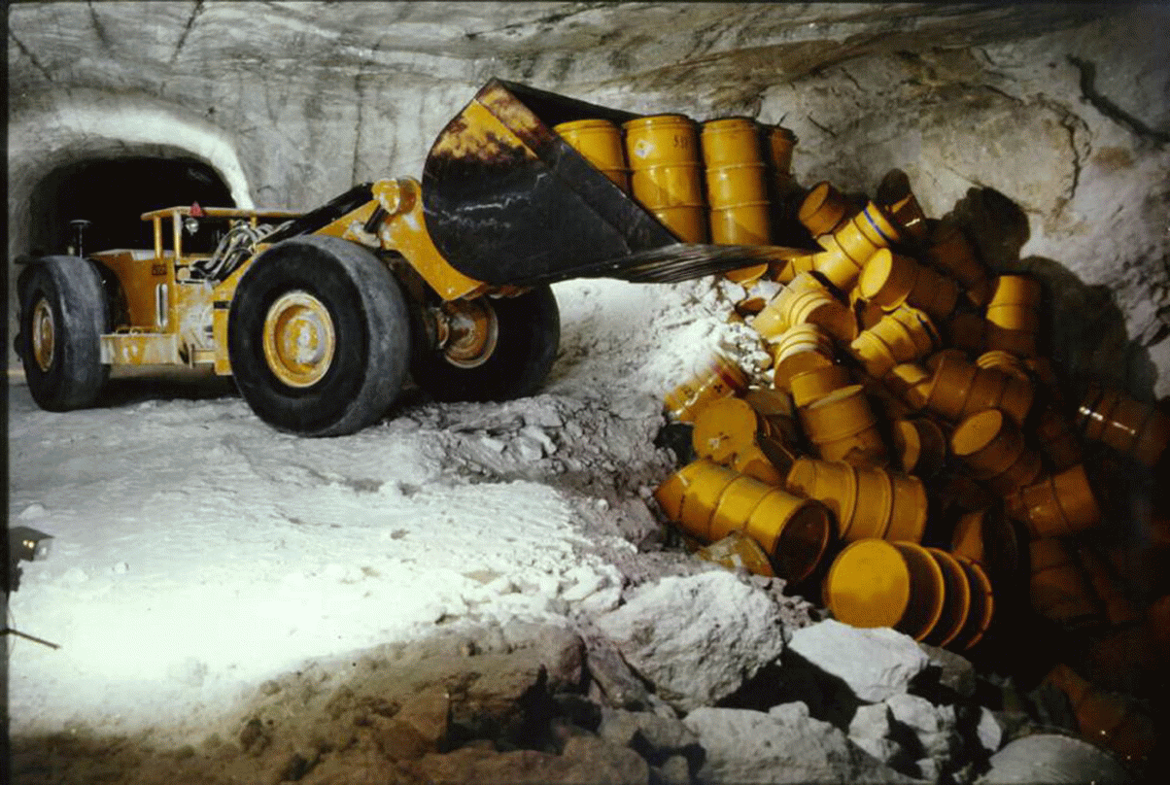
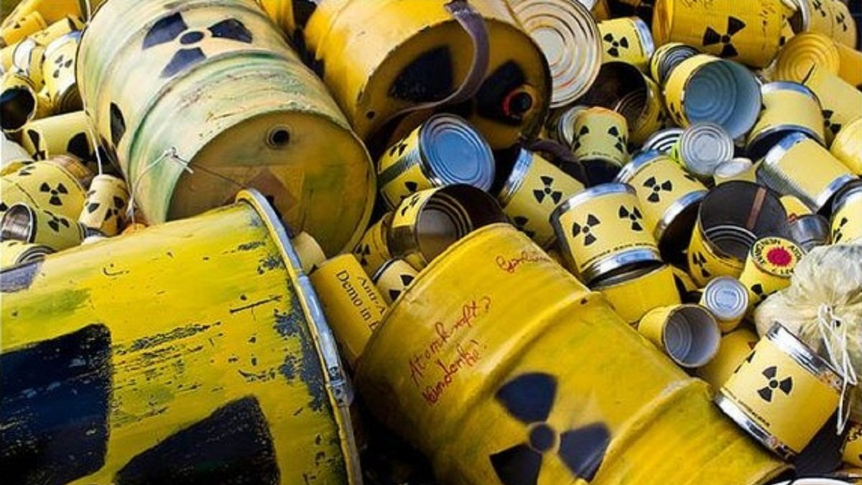
Наше решение
Notes:
Необходимо автоматизировать процесс сортировки радиационного мусора без участия человека, чтобы не допустить беспрепятственное распространение вредной радиации. Предлагаем вам ознакомиться с нашим вариантом решения данной задачи. Как мы говорили ранее, радиационный мусор утилизируется на свалках. Наше решение предусматривает предварительный анализ мусоровоза на наличие радиоактивных отходов роботом-экспертом, оборудованным счётчиком радиоактивного излучения. В случае обнаружения робот-эксперт блокирует въезд мусоровоза на завод и направляет его на специализированный участок. На участке расположен полностью автоматизированный башенный кран, предназначенный для извлечения радиоактивных отходов, обладающих хотя бы минимальными магнитными свойствами. Извлечённый радиоактивный мусор перемещается в отдельный контейнер, который в дальнейшем отправляется на специализированный завод по утилизации данного вида отходов. Освобождённый от радиоактивного мусора, мусоровоз продолжает свой путь на завод для дальнейшей сортировки и переработки мусора.

